Slide 1

Программа имитационного моделирования беспроводных сенсорных сетей
Ярыгин А.Ю., Попов С.Н.
Научный руководитель - Терентьев М.Н.
МАИ каф. 609

Slide 2
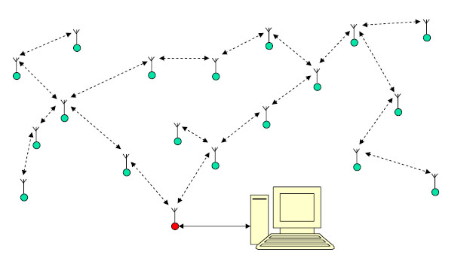
Беспроводные сенсорные сети
БСС - беспроводная сенсорная сеть (WSN,
wireless sensor network)
Самоорганизующаяся
Беспроводная
Автономная
Отказоустойчивая
Масштабируемая
Notes:
Беспроводные сенсорные сети (WSN) состоят из миниатюрных вычислительных устройств называемыми узлами. Узлы БСС снабжены программируемыми микроконтроллерами, сенсорами (датчиками температуры, давления, освещенности, уровня вибрации, местоположения и т. п.) и приемопередатчиками сигналов, работающими в заданном радиодиапазоне.
Объединенные в беспроводную сенсорную сеть узлы образуют территориально-распределенную самоорганизующуюся систему сбора, обработки и передачи информации. Основной областью применения является наблюдение и управление измеряемыми параметрами физических сред и объектов. Гибкая архитектура, снижение затрат при монтаже выделяют беспроводные сети интеллектуальных датчиков среди других беспроводных и проводных интерфейсов передачи данных, особенно когда речь идет о большом количестве соединенных между собой устройств.

Slide 3
Проблемы разработки БСС без имитационного моделирования (симулятора)
Большое количество узлов
Невозможность воспроизведения условий эксплуатации БСС у разработчика
Отсутствие необходимого оборудования
И т.д.
Notes:
Во многих случаях проведение натурного эксперимента при разработке беспроводных сенсорных сетей (БСС) затруднено или невозможно по следующим причинам: невозможно воспроизвести условия эксплуатации БСС, отсутствует необходимое оборудование и др. В таких ситуациях заменой натурного эксперимента является имитационное моделирование (симуляция).
Симуляторы, создаваемые для решения конкретных задач содержат большое количество приблизительно одинаковых подсистем: радиоканал, поля измеряемых величин, аппаратура узлов. Чтобы этого избежать реализуются симуляторы общего назначения, которые решают классы задач

Slide 4
Постановка задачи
Охват широкого спектра решаемых задач
Обеспечение гетерогенности БСС
Разработка универсальной логики работы среды взаимодействия.
Удобство и простота в использовании
Графический интерфейс
Кроссплатформенность
Notes:
Можно сформулировать требования к хорошему симулятору общего назначения:
Симулятор должен уметь решать максимально большое количество задач (оптимально – все задачи, решаемые с помощью БСС).
Симулятор должен позволять создавать узлы различных типов в одной сети, и выполнять различные программы на разных узлах
Симулятор должен избавлять пользователя от разработки регулярно повторяющегося функционала.
Удобство и простота в использовании
Графический интерфейс
Кроссплатформенность
Описать задачи, решаемые с помощью БСС?
Гетерогенность — сеть может состоять из различных узлов, на них могут выполняться различные программы

Slide 5
История развития программы
Первая версия (2010-2011, Трушина О.С.)
Отделение логики работы узлов от логики работы среды
Использование ЯП Lua для разработки программ узлов
Пользовательский интерфейс
Вторая версия (2011, Ярыгин А.Ю.)
Разделение программы на 3 части: ввод исходных данных, симулятор, отображение и анализ результатов
Развитие функционала симулятора
Третья версия (2012, Ярыгин А.Ю., Попов С.Н.)
Разделение симулятора на модули
Развитие программы отображение и анализ результатов
Notes:
Разработка программы началась в 2010-2011 Трушиной О.С.
В первой версии симулятора было выполнено разделение логики работы узлов от логики работы среды, тк Логика работы среды не зависит от задачи симуляции, а программная и аппаратная составляющая узлов формируется для каждой задачи.
Начали использовать язык программирования Lua для разработки программ узлов.
Появился пользовательский интерфейс, в котором можно было сформировать задание на симуляцию и посмотреть ее результаты.
Однако такой подход оказался не самым оптимальным и было решено разделить эту программу на 3 части: программу ввода исходных данных, сам симулятор и программу отображения и анализа результатов.
При дальнейшем расширении функциональности симулятора в нем образовалось большое количество связей между подсистемами, что значительно усложнило его поддержку и развитие. В связи с этим в следующей версии комплекса симулятор был разделен на небольшое ядро и множество модулей, реализующих моделируемые объекты. Модули не знают о деталях реализации других модулей и общаются между собой только через интерфейсы. Также в этой версии значительно расширяются возможности программы анализа результатов.

Slide 6
Общая схема работы комплекса
Ввод исходных
данных
Симулятор
Отображение и анализ
результатов
Система
модулей
Программы
узлов
Журнал 1
управление
Передача данных
Журнал 2
Проект
Notes:
Комплекс состоит из 3х программ: ввода исходных данных, симулятора и программы отображения и анализа результатов.
Работа с комплексом начинается с программы ввода данных. С ее помощью пользователь формирует исходные данные для симуляции: параметры модели среды, аппаратуры узлов, программ узлов, задает количество узлов и их расположение, указывает другую необходимую информацию. Результатом работы программы является сформированный файл проекта.
Программы узлов и файл проекта передаются симулятору. Из файла проекта симулятор узнает какие модули ему необходимо загрузить для работы моделируемых объектов среды и аппаратуры узлов и с их помощью выполняет симуляцию.
Результатом работы симулятора является файл журнала событий, которые происходили во время симуляции.
Набор журналов и файл проекта передается программе отображения и анализа результатов для их обработки пользователем.
Если по результатам обработки журнала возникла необходимость изменить файл проекта, пользователь может передать управление программе ввода исходных данных.

Slide 7
Исходные данные: модель задачи
  Модель среды
    Поля измеряемых величин
    Сцена
    Радиоканал
  Модель узлов
    Аппаратная составляющая
      Характеристики радио приемника-передатчика
      Датчики
      Таймеры
      Другие компоненты
    Программная составляющая
Notes:
Для формирования исходных данных пользователю надо выбрать компоненты моделей среды, аппаратной и программной составляющих узлов, а также определить входные данные для этих компонент. Модульная архитектура симулятора позволяет пользователям в зависимости от задачи выбирать степень детализации моделируемых объектов:
Набор полей измеряемых величин
Радиоканал учитывающий или не учитывающий отражение сигнала
Сцена — пространство, в котором расположены узлы, препятствия
- и подвижных препятствий
Наличие подвижных узлов
Датчики без учета погрешностей или с учетом
Ненаправленные антенны, направленные антенны, вращающиеся направленные антенны
Источники бесперебойного питания
Программа узла может быть реализованы на ЯП C++ и на ЯП Lua.
Пользователь может использовать стандартные реализации MAC и NWK уровней стека протоколов стандарта IEEE 802.15.4

Slide 8
Симулятор
Ядро
  Организует взаимодействие между модулями
  Очередь событий
  Журнал
Модули
  Реализация моделей среды, аппаратуры, программ узлов
Notes:
выполняет имитационное моделирование БСС в соответствии с требованиями файла проекта
Разделен на ядро и модули.
Ядро выполняющее функции организации взаимодействия между модулями, организации очереди событий, запись событий в журнал.
Модули являются реализациями моделируемых объектов

Slide 9
Система модулей
Реализуют модели среды, аппаратуры программ
Взаимодействуют с другими модулями через интерфейсы
Не знают детали реализации других модулей
Могут быть созданы пользователями
Разрабатываются на ЯП C++ или Lua
Notes:
Модули реализуют модели среды, аппаратуры программ.
Детали реализации модулей инкапсурированы, а известны только их интерфейсы, через которые они взаимодействуют с другими модулями.
Разрабатываются на ЯП C++ или языке сценариев Lua. Этот язык позволяет пользователю без больших усилий реализовывать собственные модули.

Slide 10
Пример модулей: датчик температуры
Модуль
«Датчик»
Интерфейс
«Поле измеряемых величин»
double field(x, y, z, time)
Интерфейс
«Поле измеряемых величин»
double field(x, y, z, time)
Модуль
«Температура»
Notes:
На слайде показан принцип работы датчика температуры.
В симулятор загружаются 2 модуля: модуль температуры и модуль датчиков узлов.
Модуль температуры реализует интерфейс поля измеряемых величин и передает его модулю датчика, с помощью которого датчик может узнать температуру среды в текущий момент времени (в месте, где расположен узел).

Slide 11
Пример модулей: датчик температуры
void Sensor::moduleInit()
{
m_field = (IField*)Env::getInterface((IModule*)this, "IField");
m_scene = (IScene*)Env::getInterface((IModule*)this, "IScene");
}
double Sensor::measure()
{
double* coords = m_scene->getCoord(m_parentNode);
return m_field->measure(coords, Env::time);
}
class IField : public IEnvironment
{
public:
virtual double field(double* coord, VirtualTime time) = 0;
};
class Temperature : public IField
{
Public:
...
virtual double measure(double* coord, VirtualTime time);
...
};

Slide 12
Симулятор: компоненты
Журнал
Очередь событий
Часть ядра
Модуль
Среда
Узел
Программа
пользователя
Радиоканал
Аппаратура
Сцена
Датчик полей
измеряемых величин
Другие
устройства
Поля измеряемых величин
Антенна
Источник питания
Дискретные события
Радио приемник-передатчик
Процессор
Программа
MAC
NWK
APL
Notes:
На данном слайде отображен типичный набор компонент симулятора
Компоненты являющиеся частью ядра это журнал и очередь событий.
Другие компоненты являются модулями.
Например, относящиеся к среде:
Радиоканал (обеспечивающий распростронение сигнала по радио), сцена(отвечает за расположение узлов, перемещение узлов, расположение предметов среды), поля измеряемых величин(температура, давление)
- модули относящиеся к аппаратуре узла
Датчики полей измеряемых величин
Приемник-передатчик
Процессор
Антенна
Источники питания
- относящиеся к программе узлов
Реализации MAC и NWK уровней стека протоколов 802.15.4
APL уровень реализуется пользователем всегда.

Slide 13
Программа анализа результатов симулятора
Загрузка журналов симулятора в бинарном виде
Преобразование данных журнала в вид приемлемый для пользователя (визуализация данных журнала)
Анализ данных журнала

Slide 14
Загрузка журнала симулятора
Загрузка журнала симулятора - разделение журнала на логические блоки фиксированного размера (формирование индекса).
Индекс – набор пар вида: <I, J>, где I – положение записи в файле, J – виртуальное время события.

Slide 15
Визуализация данных журнала
Текстовая визуализация
Табличная визуализация
Графическая визуализация

Slide 16
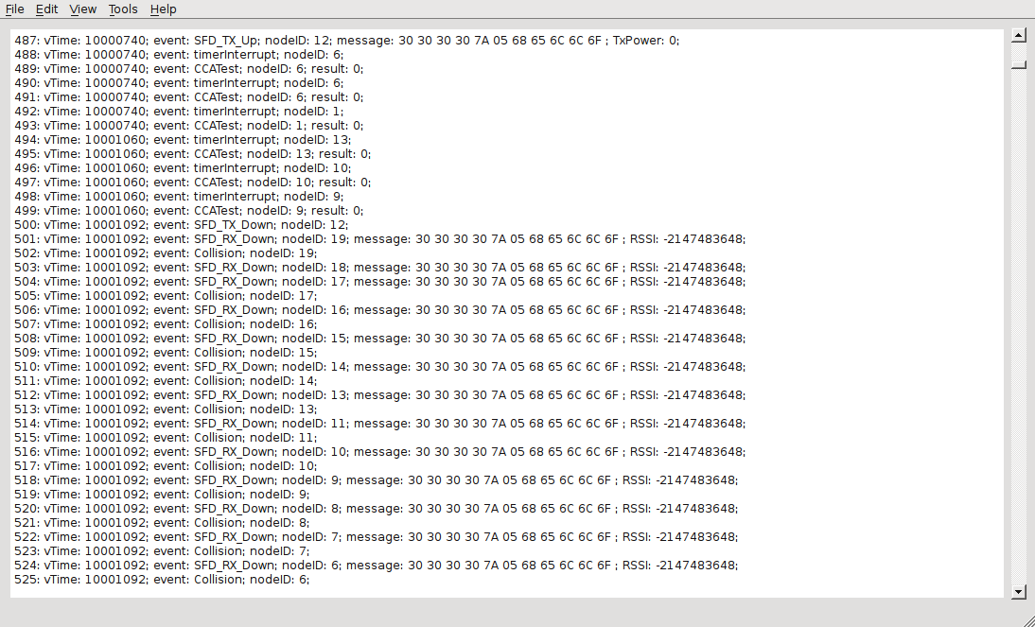
Пример: текстовая визуализация

Slide 17
Анализ результатов
Фильтрация
Поиск
Дополнительные возможности (например: расчет пропускной способности сети)

Slide 18
Вывод
Разрабатываемый программный комплекс способен решать большой круг задач за счет модульности и расширяемости:
позиционирование узлов на основе мощности принятого сигнала
исследование алгоритмов автоматической смены радиоканала
исследование работы нескольких БСС в одном помещении
исследование пропускных способностей БСС различных топологий
исследование методов синхронизации
Notes:
Подобрать данные для обоснования выводов

Slide 19
Спасибо за внимание!

